Slide 1
靠主堅強 聖歌隊 獻詩

Slide 2
靠主得堅強 靠祂大能氣力 祂欲作你保護 永遠保守照顧 得到氣力 若鷹鳥展翅飛高 求叫主名 你的確會卡贏
1/6

Slide 3
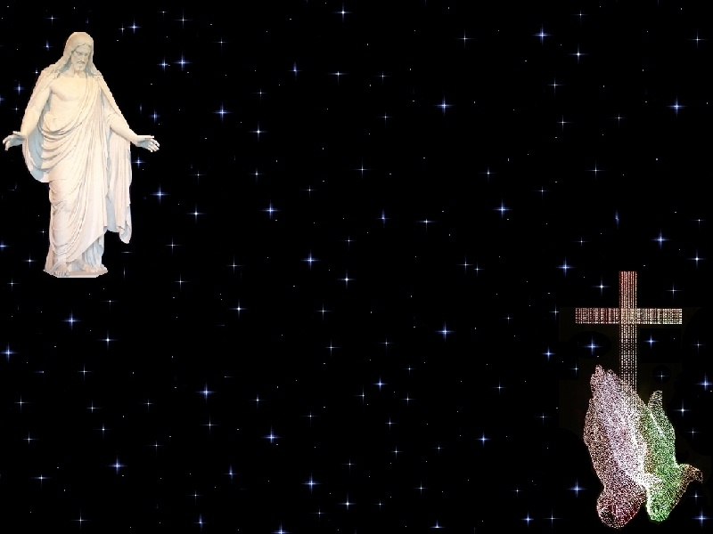
靠主堅強 靠主得堅強 做主堅強勇士 祂欲引導你 靠主堅強 靠主得堅強 著歡喜勝利 欲屬佇你
2/6

Slide 4
歡喜來穿主所賜全副軍裝 全心倚靠, 祂永遠無失錯 盡力爭戰, 確信主及你同在 照光路站, 脱離罪惡羅網
3/6

Slide 5
心靠主堅強 靠主得堅強 做主堅強勇士 祂欲引導你 靠主堅強 靠主得堅強 著歡喜勝利 欲屬佇你
4/6

Slide 6
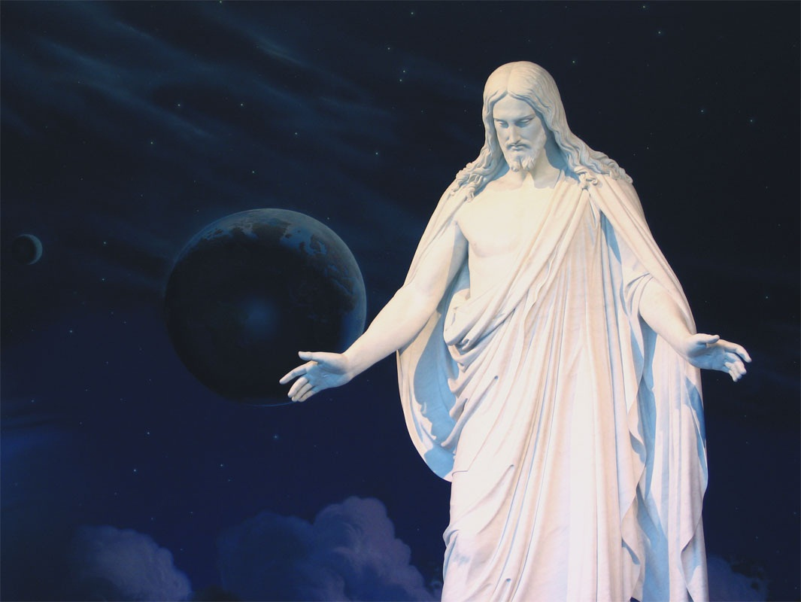
靠主得堅強 做主堅強勇士 你大能的將軍 必殺贏對敵 勇敢去爭戰 因為勝利欲屬佇祂 無論佇叨位 祂欲保護你
5/6

Slide 7
靠主堅強,靠主得堅強 做主堅強勇士,祂欲引導你 靠主堅強,靠主得堅強 著歡喜勝利欲屬佇你 靠主堅強,靠主得堅強 著歡喜,勝利欲屬佇你,堅強
6/6

